Slide 1
РАК ЖЕЛУДКА
Кафедра хирургии МПФ
Лектор: профессор кафедры, д.м.н. Алекберзаде Афтандил Вагиф Оглы

Slide 2
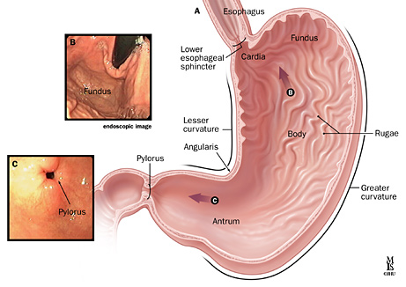
Анатомия желудка

Slide 3
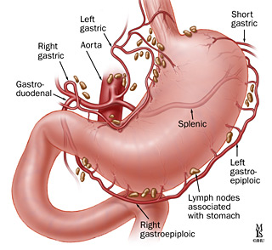
Артерии и лимфоузлы желудка

Slide 4
Определение рака желудка
Рак желудка - злокачественная опухоль, возникающая из клеток эпителия слизистой оболочки.

Slide 5
Медико-социальная значимость РАКА ЖЕЛУДКА
РЖ по частоте занимает 4-е место среди злокачественных опухолей;
От рака желудка в мире ежегодно погибает до 800.000 человек (данные на 2008 год);
в 2002 году диагностировано 930.000 случаев РЖ;
РЖ имеет высокий показатель смертности (более 700.000 в год), что делает его вторым в структуре онкологической смертности после рака лёгких.
В России РЖ стабильно занимает 2-е место в структуре онкологических заболеваний, ежегодно погибает до 50.000 человек.
Во всем мире наблюдается снижение заболеваемости РЖ, но при этом резко возрастает заболеваемость раком легких.
Наиболее часто РЖ наблюдается в возрасте 50-70 лет;
Мужчины заболевают чаще, чем женщины (соотношение 3:2).

Slide 6
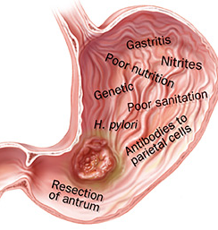
Факторы риска РАКА ЖЕЛУДКА
Социально-экономические условия жизни;
Экологические факторы и характер питания;
Инфицированность желудка H. pylori;
Аденоматозные полипы желудка;
Ранее перенесенные операции на желудке по поводу язвенной болезни;
Ахлоргидрия после резекции желудка, ваготомии, длительного применения антисекреторных препаратов;
Пернициозная анемия и болезнь Менетрие.

Slide 7
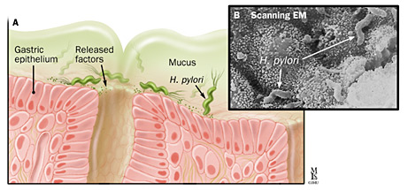
H. pylori на эпителиальном покрове слизистой желудка

Slide 8
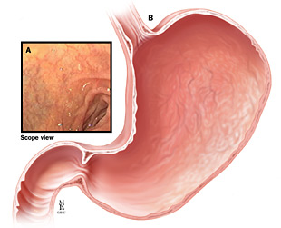
Атрофический гастрит (Эндоскопическая картина)

Slide 9
Гены, имеющие отношения к развитию опухоли
Онкогены, возникающие при активации протоонкогенов – способные вызвать трансформацию клеток;
Гены – супресооры опухоли – отсутствие которых в клетках вызывает изменения, способствующие конвертации нормальных клеток в злокачественную;
Мутагены – врожденные генетические дефекты в нормальных клетках со временем могут дать начало росту рака (наследственно обусловленного).

Slide 10
Локализация Рака Желудка
В антральном отделе и теле желудка на малой кривизне – до 70%;
В области кардии – около 20%;
В области дна – 1%;
На большой кривизне – 1%.

Slide 11
Классификация Рака Желудка по гистологическому строению
Аденокарциномы: папиллярные, тубулярные, муцинозные (слизистые), мелкоклеточные, перстневидно-клеточные;
Ороговевающие аденокарциномы (аденосквамозные);
Плоскоклеточные;
Недифференцированные карционмы;
Неклассифицируемые карциномы.

Slide 12
Классификация Рака Желудка по макроскопическому виду (рекомендации R. Bormann, 1926)
Полипоидная – солитарная, хорошо отграниченная карцинома без изъязвления (5%). Прогноз относительно благоприятный.
Изъязвленная карцинома («рак-язва») - с блюдцеобразно приподнятыми краями, макроскопически трудно отличаемая от доброкачественной язвы (35%). Обладает менее экспансивным ростом.
Частично изъязвленная опухоль с приподнятыми краями и частичным инфильтративным прорастанием глубоких слоев стенки, без четкого отграничения от здоровых тканей и с ранним метастазированием (50%).
Диффузно-инфильтративная (скиррозная) опухоль – часто распространяется в подслизистом слое (10%). Прогноз неблагоприятный, дает ранние метастазы.

Slide 13
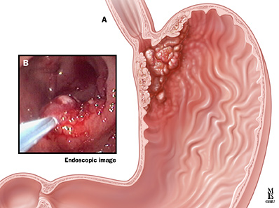
Полипоидная аденокарцинома

Slide 14
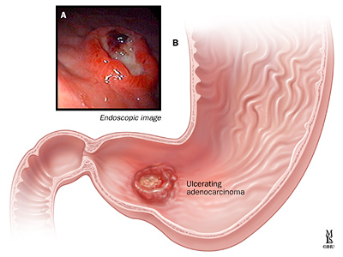
Изъязвленная аденокарцинома

Slide 15
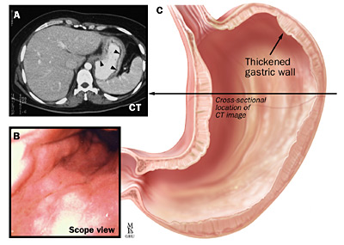
Диффузно-инфильтративная форма Рака Желудка

Slide 16
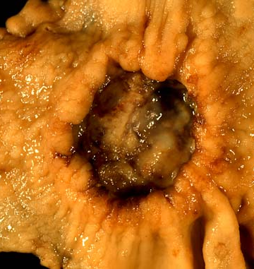
Аденокарцинома желудка

Slide 17
Классификация Рака желудка по P. Lauren
В 1965 г Р. Lauren предложил упрощённую классификацию, которая основана на биологической активности и гистогенезе опухоли:
Интестинальный (хорошо дифференцированный);
Диффузный (низкодифференцированный)
Эта классификация имеет прогностическое значение.

Slide 18
Метастазирование Рака Желудка
Лимфогенное (преимущественно) – в ближайшие и отдаленные регионарные лимфоузлы;
Гематогенное – преимущественно в печень, легкие, плевру, надпочечники, кости, почки и др. органы;
Имплантационное – по поверхности брюшины (канцероматоз брюшины).

Slide 19
Типичные метастазы Рака Желудка
Траузе–Вирхова – метастазы в лимфоузлах, расположенных в левой надключичной области – между ножками m. sternocleidomastoideus;
Крукенберга – метастазы в яичниках;
Шнитцлера (имлантационный) – метастазы в Дугласовом пространстве в параректальную клетчатку (в прямокишечно-пузырной складке – у мужчин, в пузырно-влагалищной складке – у женщин);
Айриша – в подмышечные лимфоузлы;
Марии Джозеф – в пупок по ходу круглой связки печени.

Slide 20
Группа лимфатических узлов желудка (по анатомическим критериям)
N1 (Nodulus) – лимфоузлы, располагающиеся перигастрально, непосредственно в связках желудка;
N2 – лимфоузлы, располагающиеся вдоль чревного ствола, левой желудочной, селезеночной и печеночной артерий;
N3 – лимфоузлы, локализующиеся в lig. hepatoduodenale, в корне брыжейки поперечно-ободочной кишки и в парааортальной клетчатке;
N4 – лимфоузлы, располагающиеся в других областях – за пределами N3.

Slide 21
Степень радикальности хирургического лечения Рака Желудка по удалению регионарных лимфоузлов
D0 (Dissectio – лимфаденомэктомия) – желудка без удаления регионарных лимфоузлов;
D1 – лимфаденомэктомия в пределах бассейна N1;
D2 - лимфаденомэктомия в пределах бассейна N2;
D3 – расширенная лимфаденомэктомия в пределах бассейна N3;
Dn – расширенная лимфаденомэктомия c удалением отдаленных метастазов в пределах бассейна N4.

Slide 22
Классификация Рака Желудка по глубине пенетрации опухоли в стенку желудка
РАННИЙ РАК
а) 1-й тип – интраэпителиальный рак, разрастание раковых клеток происходит только в пределах эпителия слизистой оболочки (до 3 мм), без инфильтративного роста – carcinoma in situ;
б) 2-й тип – опухоль прорастает в подслизистую основу, мышечную пластинку слизистой оболочки, но не достигает мышечной оболочки желудка.
ПОЗДНИЙ РАК – прорастает в поверхностный слой мышечной оболочки желудка, всю толщу мышечной оболочки, все слои стенки желудка.

Slide 23
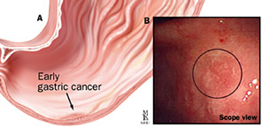
Ранний рак

Slide 24
Эндоскопическая классификация раннего Рака Желудка
I тип – выбухающий;
II тип – поверхностный:
а) приподнятый;
б) плоский;
в) углубленный (вогнутый);
III тип – язвенный.
Кроме того, выделяют 5 комбинированных типов, представляющих собой различные сочетания II и III типов.

Slide 25
Классификация Рака желудка по стадиям (TNM), предложенная ВОЗ и модифицированная Американской объединенной комиссией по раку (1998)
Т – первичная опухоль
Тх – недостаточно данных для оценки первичной опухоли;
Т0 – первичная опухоль не определяется;
Тis – преинвазивная карцинома (carcinoma in situ) поражает только слизистую оболочку (интраэпителиальная опухоль);
Т1 – поражает слизистую оболочку и подслизистый слой;
Т2 – инфильтрирует m. muscular propre желудка и субсерозный слой;
Т3 – поражает все слои стенки желудка, включая серозную оболочку, но не прорастает в прилежащие органы и ткани;
Т4 – прорастает серозную оболочку и распространяется на соседние структуры.

Slide 26
Классификация Рака Желудка по стадиям (TNM), предложенная ВОЗ и модифицированная Американской объединенной комиссией по раку (1998) (продолжение)
N – вовлеченность регионарных лимфоузлов.
Nх – недостаточно данных для оценки поражения регионарных лимфоузлов метастазами;
N0 – метастазов в регионарных лимфоузлах нет;
N1 – имеются метастазы в лимфоузлах, расположенных не далее 3 см от каря первичной опухоли вдоль большой и малой кривизны;
N2 – имеются метастазы в регионарных лимфоузлах на расстоянии более 3 см от края первичной опухоли или в лимфоузлах, располагающихся вдоль левой желудочной, общей печеночной, селезночной или чревной артерии, удалимые во время операции.

Slide 27
Классификация Рака Желудка по стадиям (TNM), предложенная ВОЗ и модифицированная Американской объединенной комиссией по раку (1998) (продолжение)
М – отдаленные метастазы
Мх – недостаточно данных для определения отдаленных метастазов;
М0 – нет признаков отдаленных метастазов;
М1 – имеются отдаленные метастазы.

Slide 28
Клиническая классификация рака желудка по стадиям
1-я стадия – опухоль (Т, Т1, Т2) слизистой оболочки и подслизистого слоя без метастазов в лимфоузлы (N, N1) и без отдаленных метастазов (М0);
2-я стадия – опухоль (Т1, Т2) прорастает все слои стенки желудка, не проникает в прилежащие органы и ткани (Т3). Имеются единичные метастазы в перигастральные лимфоузлы (N1, N2), без отдаленных метастазов (М0);
3-я стадия – опухоль (Т3, Т4) прорастает в соседние органы и ткани, имеются множественные метастазы в лимфоузлы (N1, N2, N3), без отдаленных метастазов (М0);
4-я стадия – опухоль любых размеров (Т4, Т любое), с метастазами в лимфоузлы (N2, N любое) с отдаленными метастазами (М1 или М0).

Slide 29
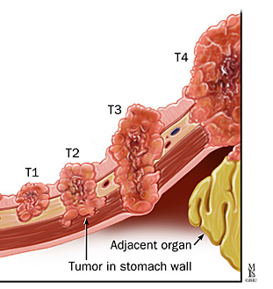
TNM классификация Рака Желудка с указанием глубины инвазии

Slide 30
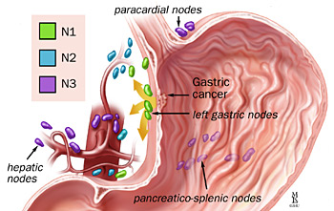
TNM классификация с указанием поражения лимфоузлов

Slide 31
Диагностика Рака Желудка
Анамнез и физикальный осмотр;
Осмотр гинекологом у женщин и пальцевое ректальное исследование у мужчин;
Эндоскопия верхних отделов ЖКТ с биопсией;
Гистологическое, цитологическое исследование биопсийного материла;
Рентгенография желудка;
УЗИ органов брюшной полости, забрюшинного пространства, малого таза либо КТ с пероральным и внутривенным контрастированием;
Необходимый минимум исследования

Slide 32
Диагностика Рака желудка (продолжение)
Рентгенография органов грудной клетки;
Эндосонография (обязательна при планировании эндоскопического лечения или распространении опухоли на кардию и пищевод для объективной оценки уровня верхней границы поражения);
УЗИ шейно-надключичных областей;
Развернутый клинический и биохимический анализы крови;
ЭКГ;
Онкомаркеры РЭА, СА 72-4, Са 19.9;
Анализ биоптата опухоли на HER2-neu, если диагностированы или заподозрены отдаленные метастазы;
Колоноскопия.

Slide 33
Дополнительные исследования
При наличии клинических показаний
Биопсия метастазов под контролем УЗИ/КТ;
Остеосцинтиграфия;
Стернальная пункция или трепанобиопсия подвздошной кости (при подозрении на метастатическое поражение костного мозга);
Лапароскопия;
ПЭТ-КТ

Slide 34
Клиническая картина Рака Желудка
Местные симптомы (симптомы диспепсии, «желудочного дискомфорта»): отсутствие физиологического чувства удовлетворения от насыщения пищей, чувства переполнения и распирания в эпигастрии, ощущение тупой боли, снижение или отсутствие аппетита, отказ от некоторых видов пищи (мясо, рыба), тошнота, рвота и др.
Общие симптомы (слабость, похудание, вялость, быстрая утомляемость от привычной работы и понижение интереса к ней, депрессия, анемия, повышение температуры тела от субфебрильной до высокой и др.).

Slide 35
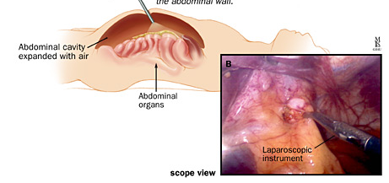
ЛАПАРОСКОПИЯ ПРИ РАКЕ ЖЕЛУДКА

Slide 36
Онкомаркеры Рака Желудка
Высокоспецифичны (95%), но малочувствительны.
Наиболее распространенные онкомаркеры СА72.4, РЭА и СА19.9 по чувствительности варьируют в 40-50 % случаев и повышаются при метастазах на 10-20 %.

Slide 37
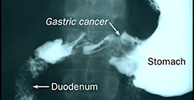
Рентгенологическая картина Рака Желудка

Slide 38
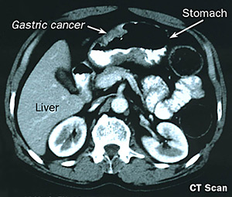
КТ диагностика Рака Желудка

Slide 39
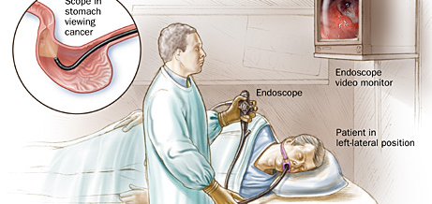
Эндоскопическая диагностика РЖ

Slide 40
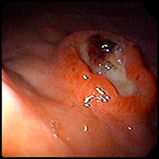
Изъязвленная аденокарцинома на гастроскопии

Slide 41
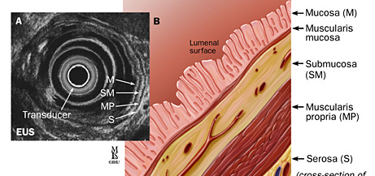
Эндосонография стенок желудка

Slide 42
Основным методом радикального лечения больных раком желудка является хирургическое вмешательство, дополняемое в ряде случаев консервативной противоопухолевой терапией. Выбор лечебной тактики осуществляется на мультидисциплинарном консилиуме с участием хирурга, химиотерапевта, эндоскописта, анестезиолога на основании результатов дооперационного обследования с определением клинической стадии заболевания и функционального состояния больного.
ВЫБОР ЛЕЧЕБНОЙ ТАКТИКИ

Slide 43
Прогностические группы
1. Ранний рак желудка 0-IA стадии.
Особенность данной группы – благоприятный прогноз (5-летняя выживаемость более 90%) и возможность применения органосохранных и функционально-щадящих способов лечения (эндоскопическая резекция слизистой, экономные резекции желудка) (IB).
2. Резектабельный местнораспространенный рак желудка IB–III стадий.
Все больные данной группы подлежат радикальному хирургическому или комбинированному лечению. Прогноз существенно различается в зависимости от стадии заболевания.
3. Нерезектабельный и генерализованный рак желудка: а) рак желудка IV стадии (M1); б) нерезектабельный местнораспространённый рак желудка; в) рак желудка на фоне тяжёлой сопутствующей патологии (функционально неоперабельный).
Больные данной группы подлежат паллиативному лекарственному лечению либо симптоматической терапии.

Slide 44
Радикальное Хирургическое Лечение
1) Желудок единым блоком удаляется вместе с большим и малым сальником с одновременным удалением регионарных лимфоузлов вдоль большой и малой кривизны, а также супра- и инфрапилорических лимфоузлов (лимфаденомэктомией) – стандартная операция;
2) Расширенные операции – при поражении соседних органов их удаляют вместе с желудком;
3) Резекция желудка и гастрэктомия с расширенной лимфаденомэктомией – более радикальная операция.

Slide 45
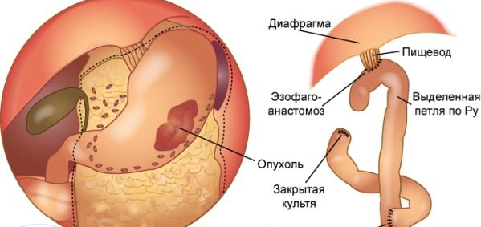
Гастрэктомия с наложением эзофагоеюноанастомоза по Roux

Slide 46
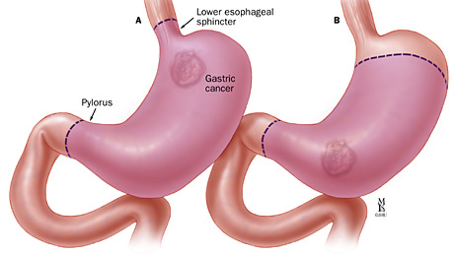
Тотальная гастрэктомия и дистальная резекция желудка (субтотальная гастрэктомия)

Slide 47
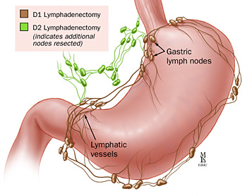
D1 и D2 лимфаденомэктомия

Slide 48
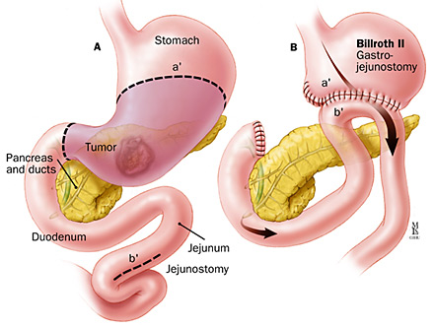
Низкая субтотальная гастрэктомия с наложением ГЕА по Бильрот II

Slide 49
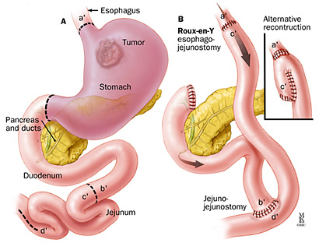
Тотальная гастрэктомия с наложением ЭЕА по Roux

Slide 50
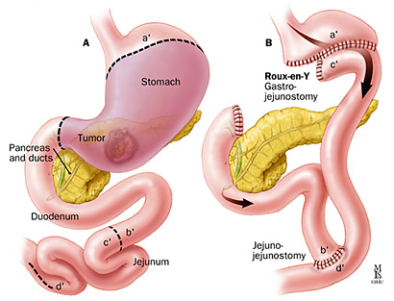
Высокая субтотальная гастрэктомия с наложением ЭЕА по Roux

Slide 51
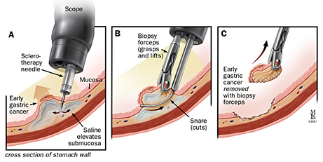
Эндоскопическая резекция слизистой при раннем раке

Slide 52
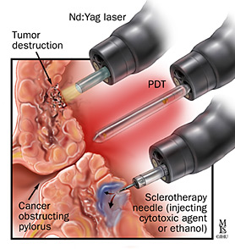
Паллиативные эндоскопические технологии

Slide 53
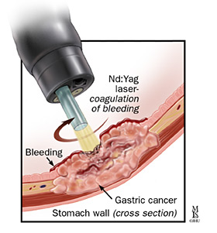
Эндоскопический гемостаз лазером при кровотечении из опухоли

Slide 54
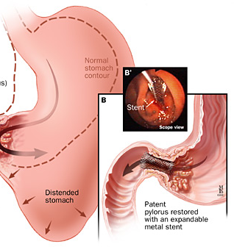
Эндоскопическое стентирование привратника

Slide 55
Прогноз и выживаемость
I стадия - высок шанс на полное выздоровление. Пятилетняя выживаемость составляет 80 %, из них 70 % полностью выздоравливают. На I стадии рак желудка выявляется очень редко и, как правило, случайно.
II стадия - пятилетняя выживаемость составляет 56 %, из них 48-50 % полностью выздоравливают. На момент диагностики только 6 случаев рака из 100 (6 %) имеют вторую стадию.
III стадия - пятилетняя выживаемость составляет 38 %, из них около 26 % полностью выздоравливают. У пациентов с РЖ стадии III b (метастазы) пятилетняя выживаемость составляет лишь 15 %, из них выздоравливают лишь 10 %. На III стадии выявление РЖ встречается довольно часто.
IV стадия - пятилетняя выживаемость обычно не превышает 5 %, а 10-летняя выживаемость составляет 2,3 %. Из них только 1,4 % полностью выздоравливают. На IV стадии выявление РЖ происходит у 80 % пациентов и является самым распространённым.

